Slide 1
Лексик квн
БҮГЕН БУЛА КВН-
ГАҖӘП КҮҢЕЛЛЕ УЕН!
БИШЕНЧЕЛӘР КӨЧ СЫНАША,
МЕНӘ БУЛА ТАМАША.
(5а,5в,5с)
Казан-2010

Slide 2
Биремнәр.
1. Командалар белән танышу. (Исем.Девиз.Эмблема)
2.Сораулар бәйгесе.
3.Кем беренче?(бирелгән хәрефләрдән сүз җыярга)
4.Татар телен беләсеңме?(карточкалар белән эш)
5.Кем тизрәк?(рәсем буенча хикәя төзергә)
6.Блиц турнир.(Капитаннар бәйгесе)
7.Шәһәреңне беләсеңме?(экранда)
8.Бирелгән сүздән татарча сүзләр төзергә.(мөстәкыйльлек)
9.Тапкырлар бәйгесе.
10.Мәшһүр шәхесләребез.

Slide 3
1.ТАНЫШУ.
ИСЕМ.
          ДЕВИЗ.
                ЭМБЛЕМА.

Slide 4
2. Сораулар бәйгесе.
-Син кайсы республикада яшисең?
-Татарстанда нинди милләтләр яши?
-Татарстанның беренче президенты кем,ул кайда туган?
-Татарстанның дәүләт телләре?
-Бу юлларны кем язган? “И туган тел,и матур тел,
Әткәм-әнкәмнең теле!”
-Татар халкының милли бәйрәмнәрен әйтегез.
-Предметны белдерә,кем?нәрсә?сорауларына җавап бирә.Ул нинди сүз төркеме?
-Татар халкының милли киемнәре.
-Татар халкының милли ашлары.

Slide 5
3.Кем
      беренче?

Slide 6
4.Татар
        Телен
                Беләсеңме?

Slide 7
5.КЕМ ТИЗРӘК?

Slide 8
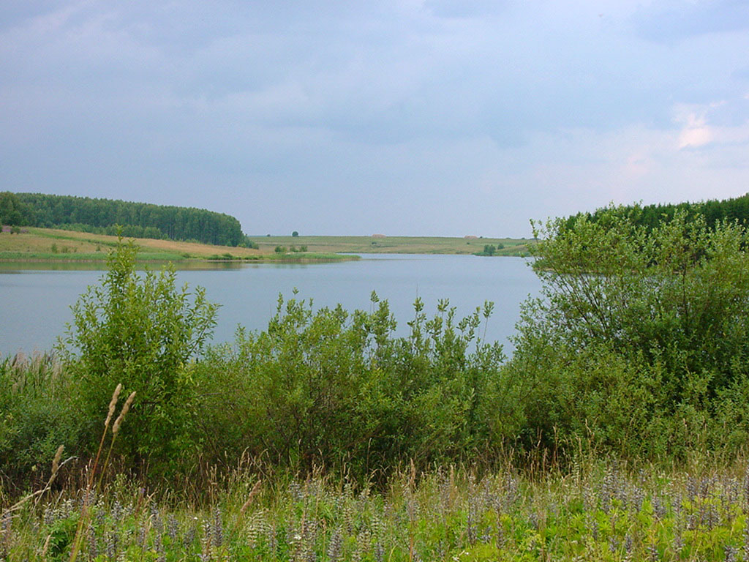
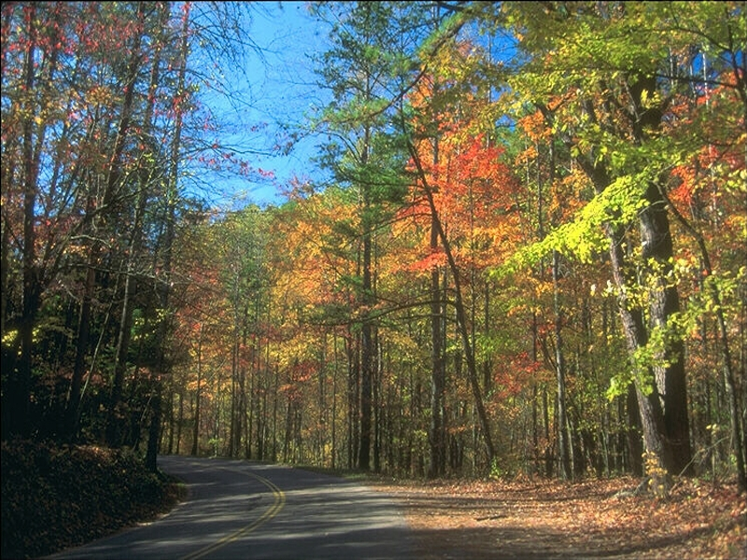
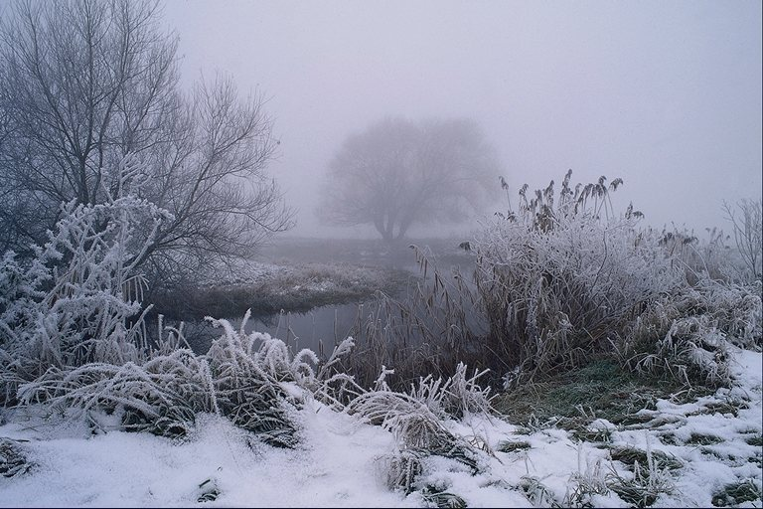
ҖӘҖҖРР

Slide 9
6.БЛИЦ ТУРНИР.
  КАПИТАННАР БӘЙГЕСЕ.

Slide 10
7. Шәһәреңне беләсеңме?

Slide 11
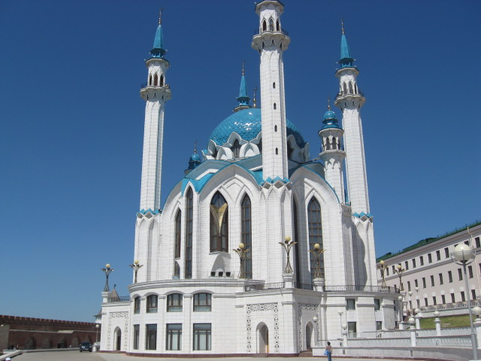

Slide 12
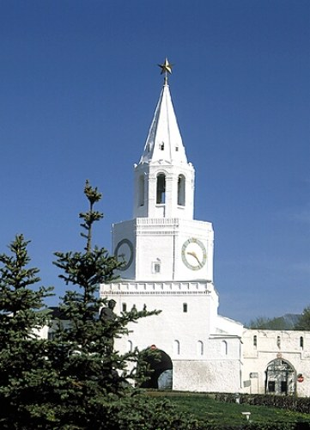

Slide 13
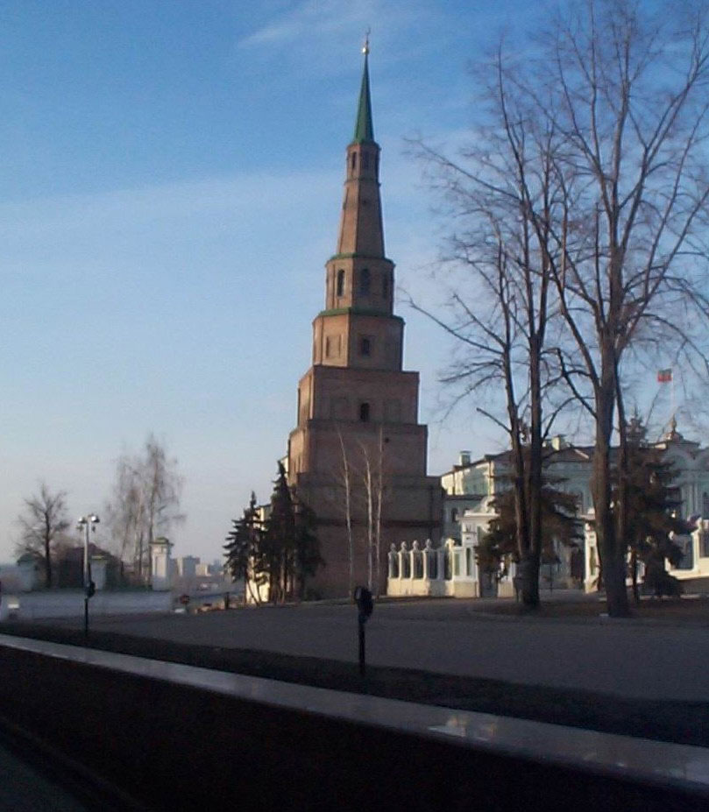

Slide 14
8.БИРЕЛГӘН СҮЗДӘН СҮЗЛӘР ТӨЗЕРГӘ.
мөстәкыйльлек

Slide 15
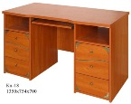
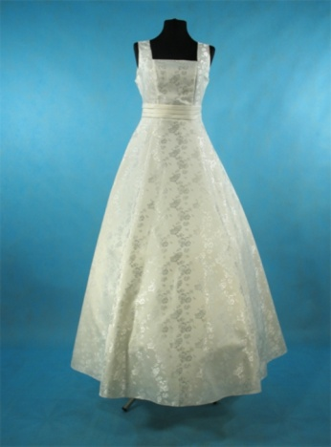
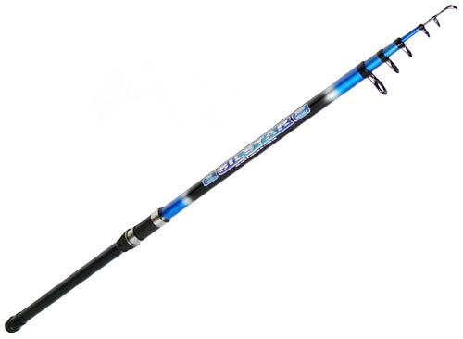
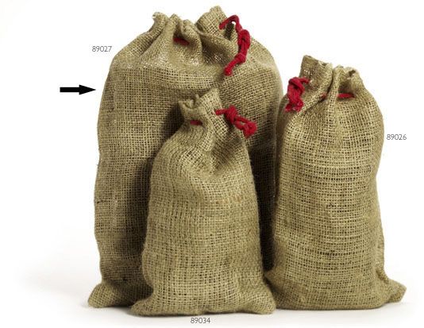
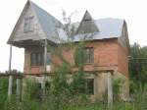
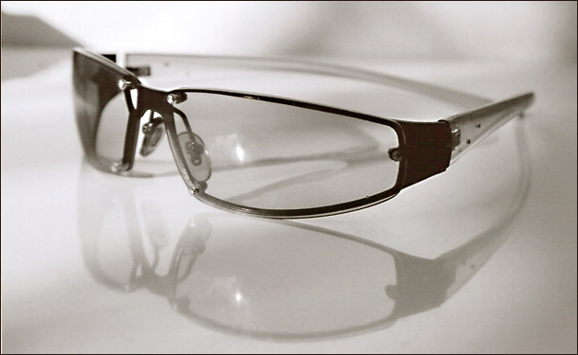

9.Тапкырлар бәйгесе.
К |  |  |  |  | К
К |  |  |  |  | К
К |  |  |  |  | К
К |  |  |  |  | К
К |  |  |  |  | К

Slide 16
10.Мәшһүр шәхесләребез.

Slide 17
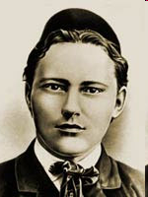

Slide 18
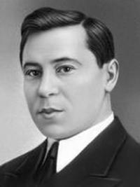

Slide 19
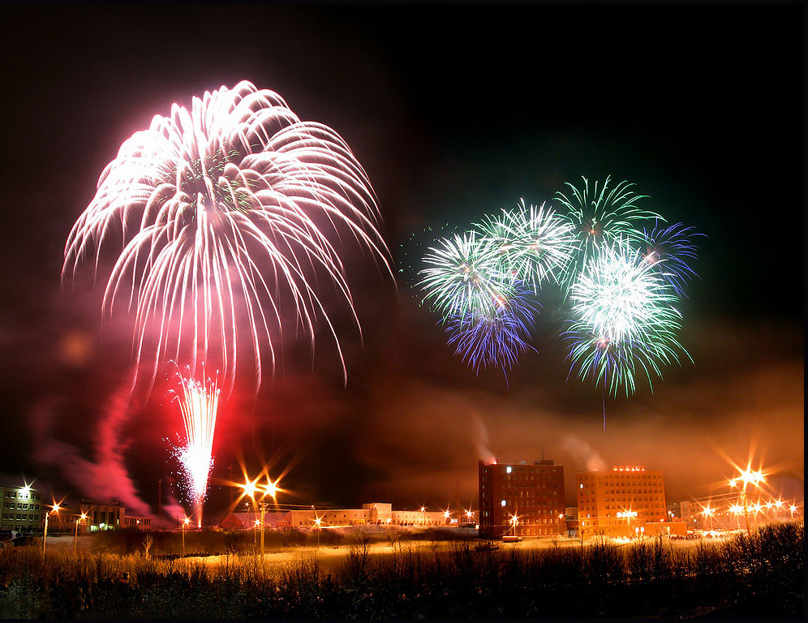
Җиңүче команданы котлау, бүләкләр тапшыру.

